Slide 1

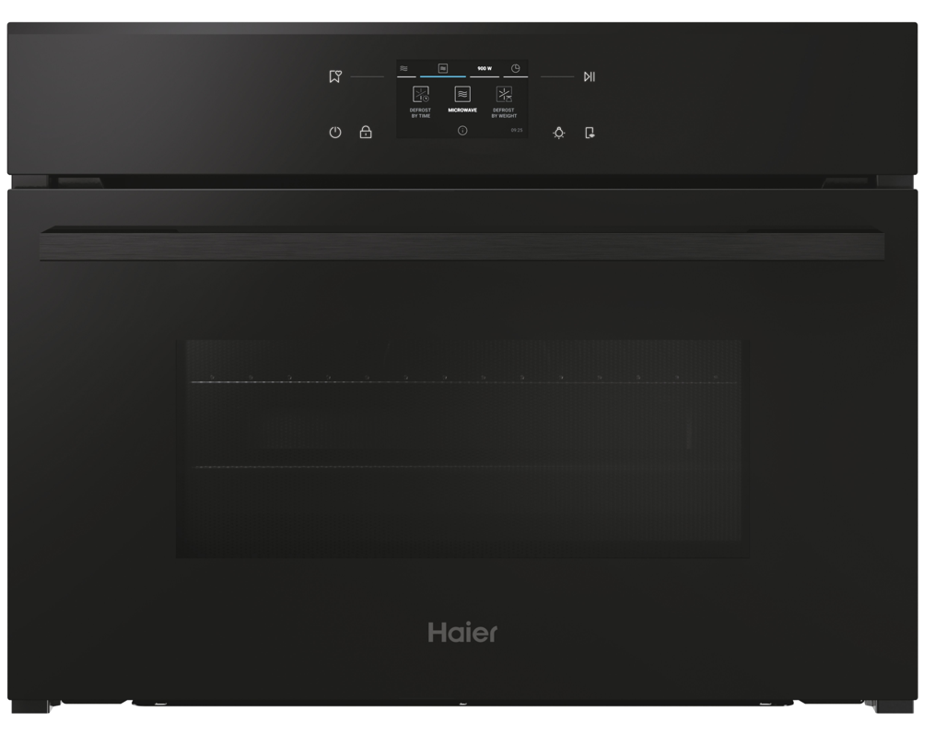

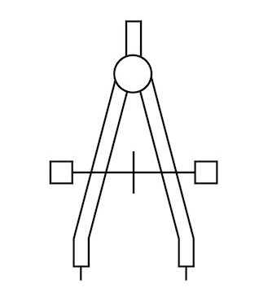
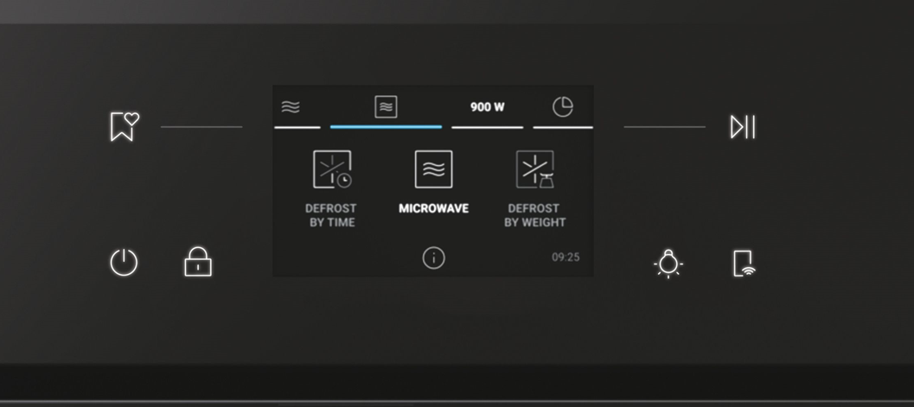


H4MWID49C6NQB
Kompaktní pečící trouba ID Series 4 s grilem a pravým horkým vzduchem
Objem 44 l, Color UX TFT displej, gril, pravý horký vzduch, Teplotní sonda (kabelová)
Hlavní vlastnosti
Kapacita (l) 44
Maximální výkon gril (W) 2500
Maximální výkon horkého vzduchu (W) 1200
Maximální výkon mikrovlnného ohřevu (W) 900
Maximální výkon (W) 3200
Jištění (A) 13
Programy
14 programů + 5 speciálních
Mikrovlny, Statický ohřev, Statický+ventilátor, Multilevel (víceúrovňové pečení), Gril, Gril+ventilátor, Pečeně, Multilevel+mikrovlny, Gril+ventilátor+mikrovlny, Gril+mikrovlny, Pečeně+mikrovlny, Rozmrazování dle času/váhy, Popcorn
Speciální: AirFry, Sušení, Jogurt, Kynutí, Udržování v teple
Až 6 úrovní pečení: 150/300/450/600/750/ 900W
Funkce
Konektivita – WiFi+BLE, ovládání přes aplikaci hOn
TFT dotykový displej – barevný + dotykové ovládání
Elektronická minutka se zvukovou signalizací,
Odložený start, Digitální hodiny
Inverter technology - Zvýšení energetické účinnost a poskytnutí optimálního výkonu
Možnost uložení oblíbených receptů
Rychlý start (30")
Konstrukce
Halogenové osvětlení
Otevírání dvířek výklopem
Nerezové drátěné pojezdy pro vedení plechů (4 úrovně pečení)
Dětská pojistka
Soft Close – tlumené otevírání dvířek
Soft Open – pohodlná manipulace při otevírání dvířek
Příslušenství
1x rošt obdélníkový
1x teplotní sonda (kabelová)
1x pečicí plech
Aplikace hOn
Plně dotykový displej Full Touch
Možnost kombinace s troubou ID Series 4 ve stejném designu
Mnoho receptů na dosah ruky v aplikaci hOn
Teplotní sonda (kabelová)
Logistická data
Kód 38900763
EAN 8059019086767
Barva Černé sklo
Rozměry výrobku V × Š × H (mm) 455 × 595 × 565
Čistá váha výrobku (kg) 35,9
Rozměry balení V × Š × H (mm) 530 × 650 × 650
Hmotnost s obalem (kg) 38

